Slide 1



计算机组成原理
主讲：吴文泰
教材：
  书名：计算机组成原理（第六版）
  作者：白中英 等
  书版社：科学出版社
  ISBN：978-7-03-061971-6

Slide 2
课程性质及地位
“计算机组成原理”是计算机类各专业学生的必修核心课程之一，主要讨论计算机各大部件的基本组成原理，单处理机系统中各大部件互连构成整机系统的技术。
本课程在计算机学科中处于承上启下的地位。

Slide 3
先修课程
  数字逻辑
后续课程
  操作系统原理（基础）
  汇编语言程序设计（关系密切）
  计算机系统结构（必备基础）
  接口与通信

Slide 4
课程主要内容
  计算机系统概论
  运算方法和运算器
  存储系统
  指令系统
  中央处理器
  总线系统
  外围设备
  输入输出系统
  详见教材目录第1章~第8章。

Slide 5
教材：
  书名：计算机组成原理（第六版）
  作者：白中英 等
  书版社：科学出版社
  ISBN：978-7-03-061971-6

Slide 6
主要参考书
  白中英等．计算机组成原理试题解析．科学出版社
  白中英．计算机组成原理（第五版）．科学出版社
  徐爱萍．计算机组成原理习题与解析．清华大学出版社
  蒋本珊．计算机组成原理（第4版）．清华大学出版社
  张晨曦等．计算机体系结构．高等教育出版社
  包健等．计算机组成原理与体系结构．高等教育出版社
  唐朔飞．计算机组成原理．高等教育出版社
  黄道君等．微型计算机原理及应用．高等教育出版社
  朱卫东等．计算硬件技术基础．清华大学出版社
  郑曼珊．计算机组成原理实验指导（我系）

Slide 7
第1章 计算机系统概论
1.1 计算机的分类
1.2 计算机发展简史
1.3 计算机的硬件
1.4 计算机的软件
1.5 计算机系统的层次结构

Slide 8
1.1 计算机的分类
一、电子计算机从总体上来说分为两大类。
电子模拟计算机。“模拟”就是相似的意思。模拟计算机的特点是数值由连续量来表示，运算过程也是连续的。
电子数字计算机，它是在算盘的基础上发展起来的，是用数目字来表示数量的大小。数字计算机的主要特点是按位运算，并且不连续地跳动计算。
（题外话）
量子计算机vs.电子计算机？
普通比特vs.Q-bit？
Notes:
，例如计算尺是用长度来标示数值；时钟是用指针在表盘上转动来表示时间；电表是用角度来反映电量大小，这些都是模拟计算装置。

Slide 9
1.1 计算机的分类
数字计算机与模拟计算机的主要区别
 | 数字计算机 | 模拟计算机
数据表示方式 | 数字0/1 | 电压
计算方式 | 数字计数 | 电压组合和测量值
控制方式 | 程序控制 | 盘上连线
精度 | 高 | 低
数据存储量 | 大 | 小
逻辑判断能力 | 强 | 无
Notes:
专用和通用是根据计算机的效率、速度、价格、运行的经济性和适应性来划分的。专用机是最有效、最经济和最快速的计算机,但是它的适应性很差。通用机适应性很大,但是牺牲了效率、速度和经济性。

Slide 10
1.1 计算机的分类
二、数字计算机分类
数字计算机根据计算机的效率、速度、价格、运行的经济性和适应性来划分，可以划分为两类：
  专用计算机：专用机是最有效、最经济和最快速的计算机，但是它的适应性很差。
  通用计算机：通用计算机适应性很大，但是牺牲了效率、速度和经济性。

Slide 11
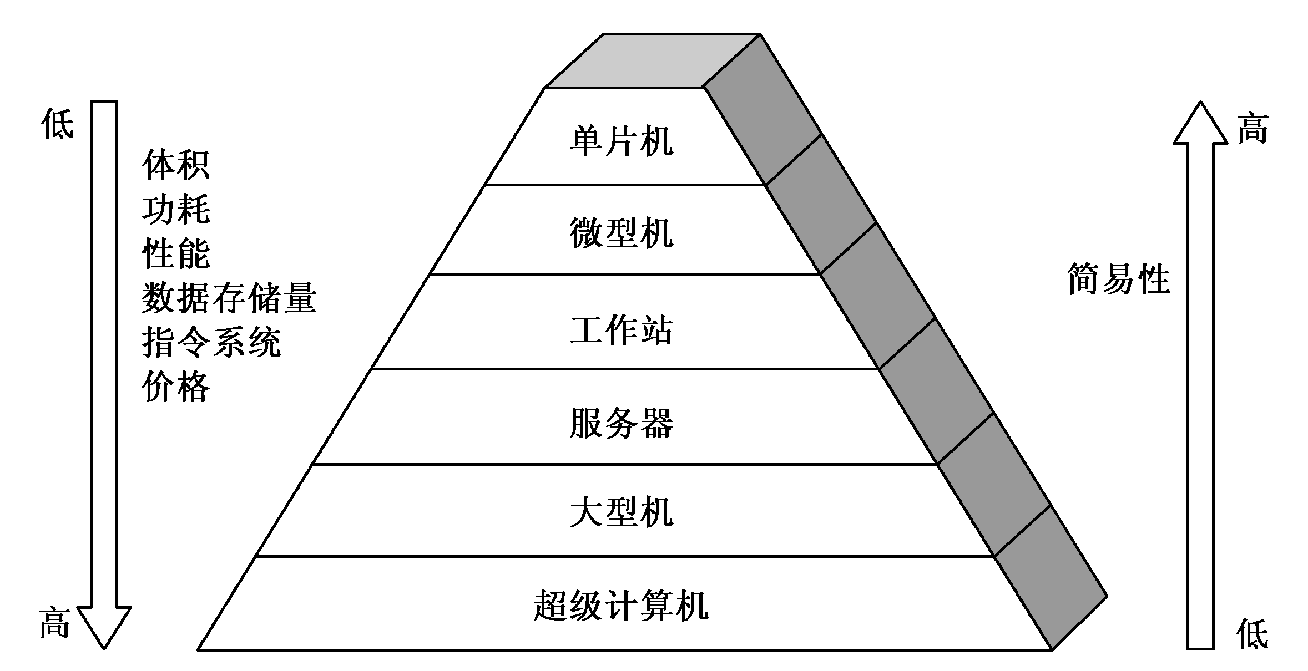
1.1 计算机的分类
三、通用计算机分类
通用计算机根据体积、简易性、功率损耗、性能指标、数据存储容量、指令系统规模和机器价格等可以分为：
超级计算机
大型机
服务器
PC机
单片机
多核机
演示

Slide 12
1.2 计算机发展简史
1.2.1 计算机的五代变化
1.2.2 半导体存储器的发展
1.2.3 微处理器的发展
1.2.4 计算机的性能指标

Slide 13
1.2 计算机发展简史
1.2.1 计算机的五代变化
第一代为1946—1957年，电子管计算机：数据处理
第二代为1958—1964年，晶体管计算机：工业控制
第三代为1965—1971年，中小规模集成电路计算机：小型计算机
第四代为1972—1990年，大规模和超大规模（VLSI）集成电路计算机：微型计算机
第五代为1991年开始，巨大规模集成电路计算机：单片机
（思考题）
PC机/笔记本是哪一种？
手机又是哪一种？

Slide 14
1.2 计算机发展简史
1.2.2 半导体存储器的发展
20世纪50～60年代，所有计算机存储器都是由微小的铁磁体环
1970年，仙童半导体（Fairchild）公司生产出了第一个较大容量半导体存储器
从1970年起，半导体存储器经历了11代：单个芯片1KB、4KB、16KB、64KB、256KB、1MB、4MB、16MB、64MB、256MB、GB。
其中1K=2¹⁰字节,1M=2²⁰,1G=2³⁰
（思考题）
K, M, G, 之后呢？

Slide 15
1.2 计算机发展简史
1.2.3 微处理器的发展
1971年Intel公司开发出Intel 4004。这是第一个将CPU的所有元件都放入同一块芯片内的产品，于是，微处理器诞生了。
微处理器演变中的另一个主要进步是1972年出现的Intel 8008，这是第一个8位微处理器，它比4004复杂一倍。
1974年出现了Intel 8080。这是第一个通用微处理器，而4004和8008是为特殊用途而设计的。8080是为通用微机而设计的中央处理器。
20世纪70年代末才出现强大的通用16位微处理器，8086便是其中之一。
这一发展趋势中的另一阶段是在1981年，贝尔实验室和HP公司开发出了32位单片微处理器。
Intel于1985年推出了32位微处理器Intel 80386。
到现在的64位处理器和多核处理器
（思考题）
X86是什么意思？
X64？
Notes:
X86：泛指一系列基于Intel 8086且向后兼容的中央处理器CISC指令集架构

Slide 16
1.2 计算机发展简史
1.2.4 计算机的性能指标
吞吐量 表征一台计算机在某一时间间隔内能够处理的信
息量，单位是字节/秒（B/S）。也就是指流入、处理和流出系统的信息的速率，这些步骤中的每一步都关系到主存，因此，系统吞吐量主要取决于主存的存取周期。
响应时间 表征从输入有效到系统产生响应之间的时间度
量，用时间单位来度量，例如微秒（10⁻⁶S）、纳秒（10⁻⁹S）。
指从用户向计算机发送一个请求，到系统对该请求做出响应并获得它所需要的结果的等待时间。通常包括CPU时间（运行一个程序所花费的时间）与等待时间（用于磁盘访问、存储器访问、I/O操作、操作系统开销等时间)。
利用率 表示在给定的时间间隔内，系统被实际使用的时
间所占的比率，一般用百分比表示。
处理机字长 指处理机运算器中一次能够完成二进制数运
算的位数。当前处理机的字长有8位、16位、32位、64位。
字长越长，表示计算的精度越高。

Slide 17
1.2 计算机发展简史
1.2.4 计算机的性能指标
总线宽度 一般指CPU中运算器与存储器之间进行互连的内
部总线二进制位数。
存储器容量 存储器中所有存储单元的总数目，通常用KB、
MB、GB、TB来表示。
其中K=2¹⁰，M=2²⁰，G=2³⁰，T=2⁴⁰，B=8位（1个字节）。
存储器容量越大，记忆的二进制数越多。
存储器带宽 存储器的速度指标，单位时间内从存储器读出的
二进制数信息量，一般用字节数/秒表示。
主频/时钟周期 CPU的工作节拍受主时钟控制，主时钟不断
产生固定频率的时钟，主时钟的频率（f）叫CPU的主频。度量单位是
MHz（兆赫兹）、GHz（吉赫兹）。例如Pentium系列机为60MHz～
266MHz，而Pentium 4升至3.6GHz。
（思考题）
赫兹越高，性能越强？
（指令集设计）

Slide 18
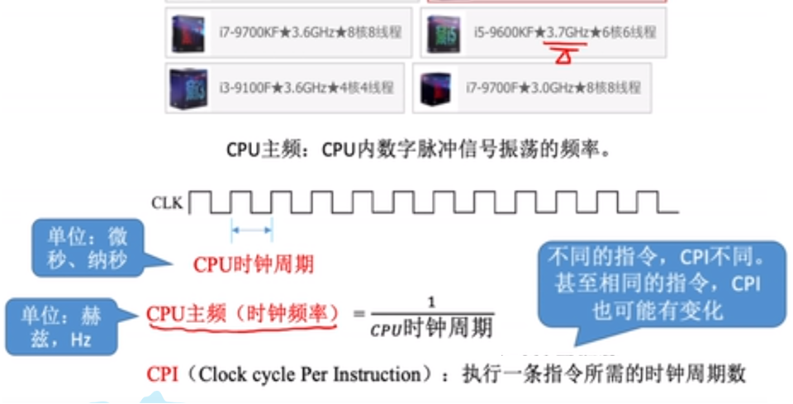
1.2 计算机发展简史
1.2.4 计算机的性能指标
主频的倒数称为CPU时钟周期（T），即T=1/f，度量单位是微秒、纳
秒。
CPU执行时间 表示CPU执行一段程序所占用的CPU时间，可用下
式计算：
CPU执行时间 ＝ CPU时钟周期数 × CPU时钟周期长

Slide 19
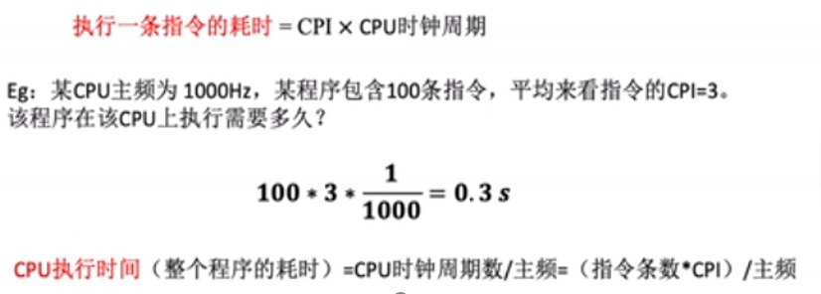
1.2 计算机发展简史
1.2.4 计算机的性能指标

Slide 20
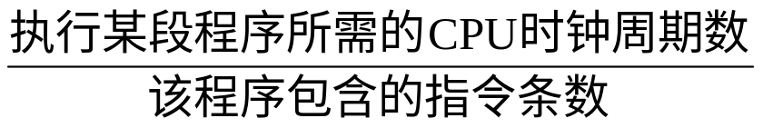
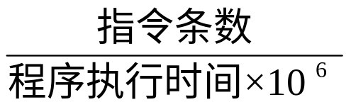
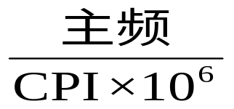
1.2 计算机发展简史
1.2.4 计算机的性能指标
CPI （clock cycles per instruction）表示每条指令周期数，即执行一条指令所需的平均时钟周期数。用下式计算：
CPI ＝
MIPS （Million Instructions Per Second）表示每秒百万条指令数，用下式计算：
MIPS ＝ ＝

Slide 21
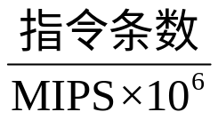
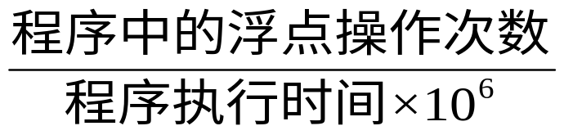
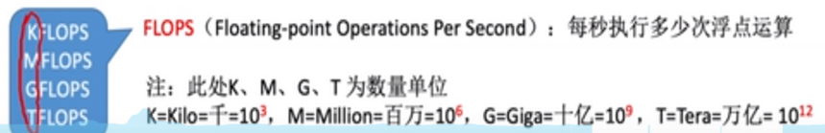
1.2 计算机发展简史
1.2.4 计算机的性能指标
程序执行时间Te为：
Te ＝
MFLOPS （Floating-point Operations Per Second)表示每秒百万次浮点操作次数，用下式计算：
MFLOPS ＝
MIPS是单位时间内的执行指令数，所以MIPS值越高说明机器速度越快。 MFLOPS是基于操作而非指令的，只能用来衡量机器浮点操作的性能，而不能体现机器的整体性能。
TFLOPS 表示每秒万亿次浮点操作次数，该技术指标一般
在超级计算机中使用。
Notes:
TFLOP是每秒计算浮点运算速度的单位，是tera flops(TFLOPS)的缩写。1TFLOPS=1000GFLOPS，1TFLOPS就是每秒计算1万亿次浮点运算，它是描述计算机速度最常用的、最简单的指标。

Slide 22
1.2 计算机发展简史
1.2.4 计算机的性能指标
例题1.1：对于一个给定的程序，I_{N}表示执行程
序中的指令总数，t_{CPU}表示执行该程序所需的CPU
时间，T为时钟周期，f为时钟频率（T的倒数），
N_{C}为CPU时钟周期数。设CPI表示每条指令的平均
时钟周期数，MIPS表示每秒钟执行的百万条指令数
，请写出如下四种参数的表达式：
(1) t_{CPU} (2) CPI (3) MIPS (4) N_{C}

Slide 23
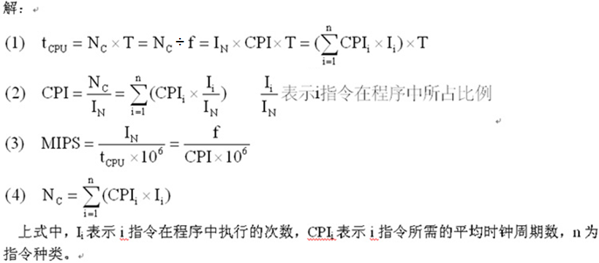
1.2 计算机发展简史
1.2.4 计算机的性能指标
I_{N}表示执行程序中的指令总数，t_{CPU}表示执行该程序所需的CPU时间，T为时钟周期，f为时钟频率（T的倒数），N_{C}为CPU时钟周期数。设CPI表示每条指令的平均时钟周期数，MIPS表示每秒钟执行的百万条指令数

Slide 24
1.3 计算机的硬件
1.3.1 硬件组成要素
1.3.2 运算器
1.3.3 存储器
1.3.4 控制器
1.3.5 适配器与输入/输出设备

Slide 25
1.3 计算机的硬件
1.3.1 硬件组成要素
通过一个例子我们来了解数字计算机的主要组成和工作原理。
假设给一个算盘、一张带有横格的纸和一支笔，要求我们计算y=ax+b-c这样一个题目。
解题步骤和数据记录在横格纸上，请看过程。

Slide 26
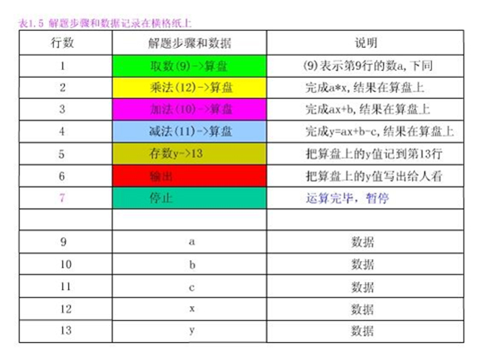
一、手工模仿计算机工作 y=ax+b-c

Slide 27
1.3 计算机的硬件
二、数字计算机基本组成（五大部件）
控制器：人的大脑的操作控制功能
运算器：人的大脑的计算功能
存储器：人的大脑记忆功能
输入设备：交互接口，笔
输出设备：交互接口，纸

Slide 28
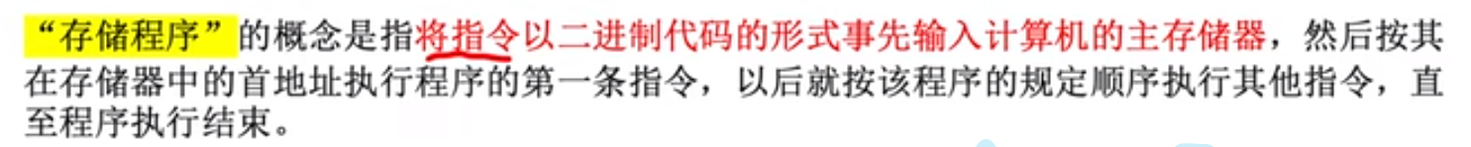
1.3 计算机的硬件
（题外话）
冯·诺依曼（Von Neumann）
是什么人？
计算机概念原型的
另外两位贡献者？
三、冯·诺依曼型计算机
  存储程序
  按地址自动执行
  五大部件：包括控制器、运算器、存储器、输入设备、输出设备
  以运算器为中心
Notes:
CS四大先驱：冯·诺依曼（博弈论和信息存储，计算机之父）、罗伯特·维纳（控制论）、克劳德·香农（信息论）、阿兰·图灵（可计算理论、AI之父）

Slide 29
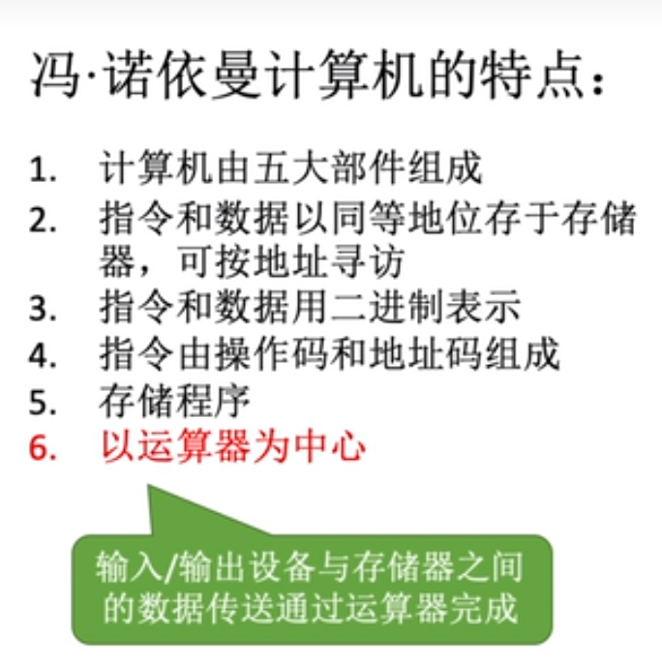
1.3 计算机的硬件
冯·诺依曼型计算机
存储器
输入
运算器
输出
控制器
数据信号
地址信号
控制信号

Slide 30
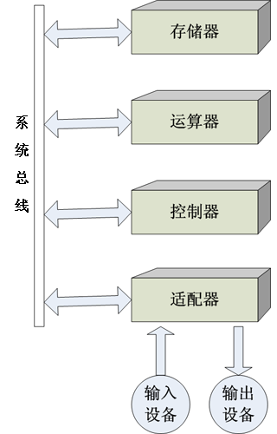
1.3 计算机的硬件
数字计算机的组成结构

Slide 31
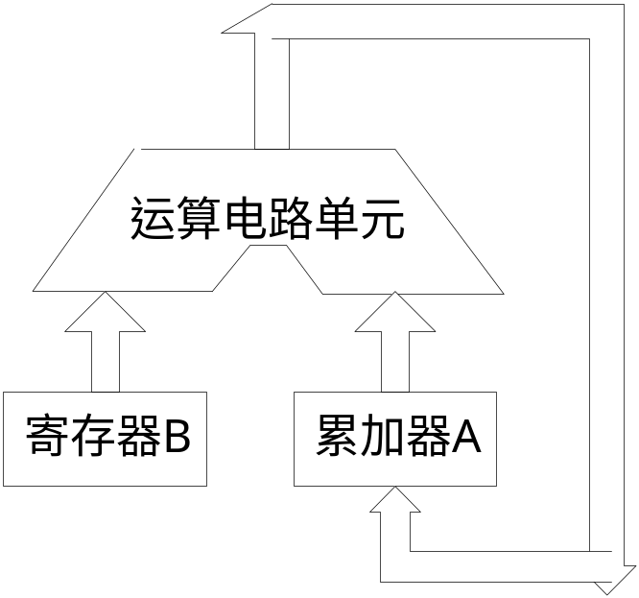
1.3 计算机的硬件
1.3.2 运算器
算术运算和逻辑运算
在计算机中参与运算的数是二进制的
运算器的长度一般是8、16、32或64位

Slide 32
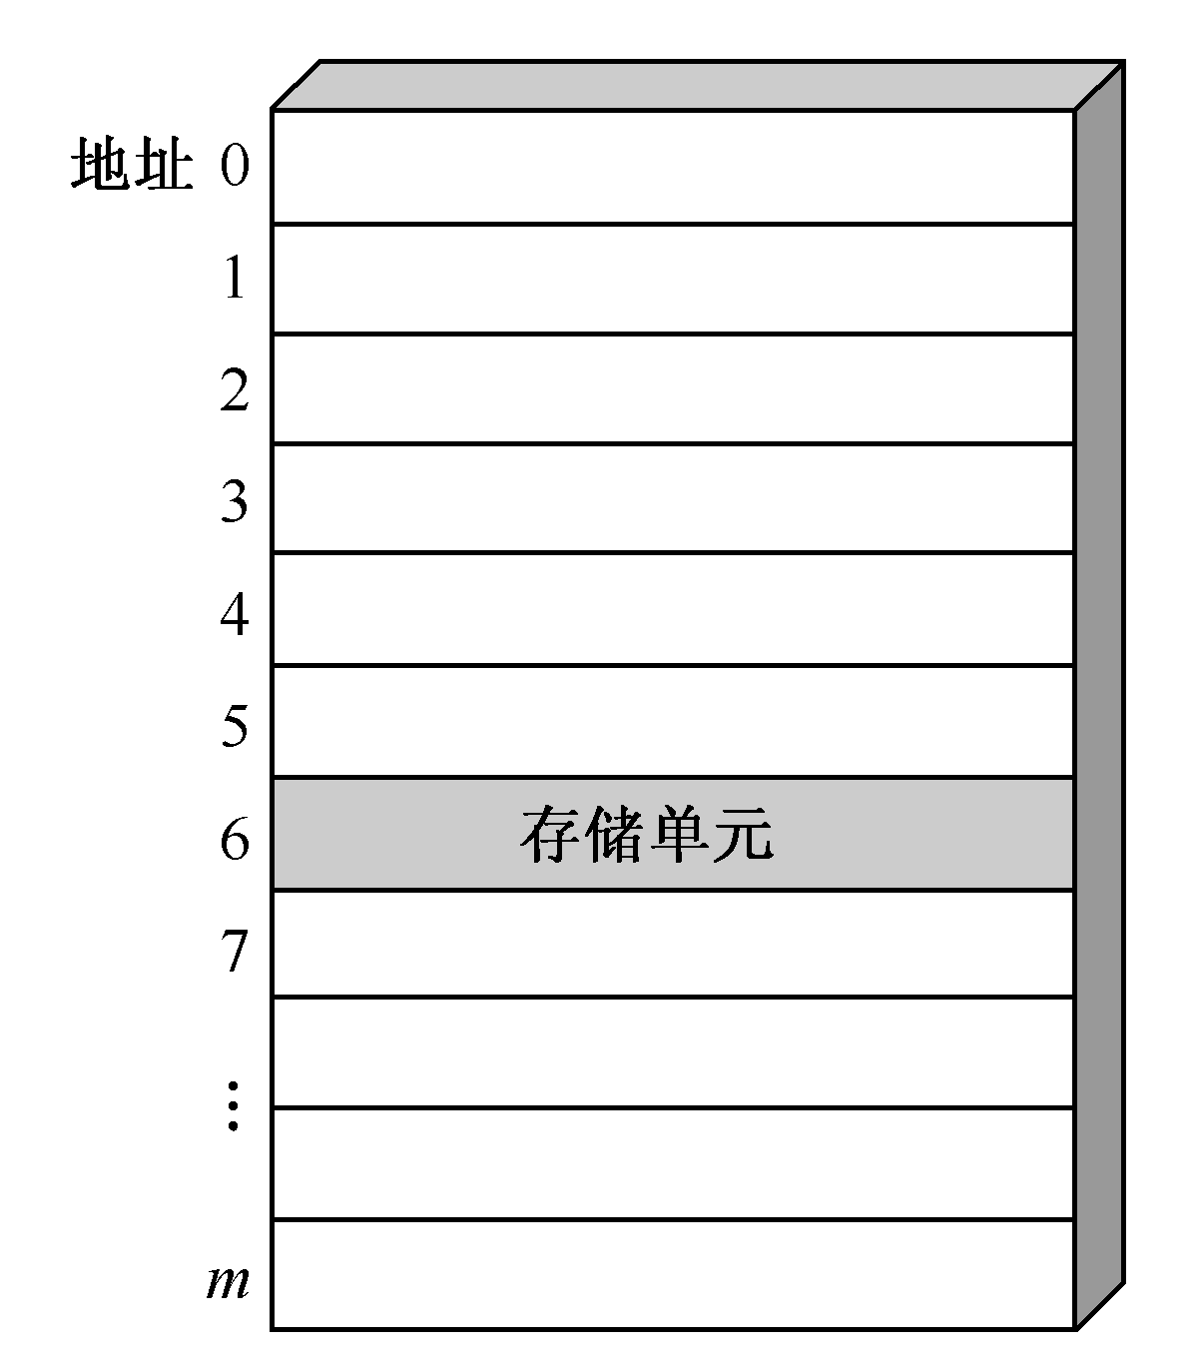
1.3 计算机的硬件
1.3.3 存储器
存储数据和程序（指令）
容量（存储单元、存储单元地址、容量单位）
分类内存（ROM、RAM）、外存
存储器单位：
    1KB ＝ 2¹⁰B
    1MB ＝ 2²⁰B
    1GB ＝ 2³⁰B
    1TB ＝ 2⁴⁰B

Slide 33
1.3 计算机的硬件
1.3.4 控制器
指令和程序:指令的形式（操作和地址码、存储程序的概念、指令中程序和数据的存放、指令系统）
指令和数据存储

Slide 34
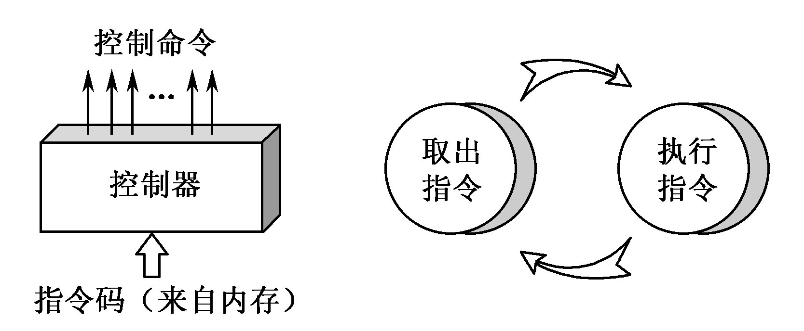
1.3 计算机的硬件
七、控制器的基本任务
控制器的基本任务：按照一定的顺序一条接着一条取指令、指令译码、执行指令。取指周期和执行周期
控制器完全可以区分开哪些是指令字，哪些是数据字。一般来讲，取指周期中从内存读出的信息流是指令流，它流向控制器；而在执行器周期中从内存读出的信息流是数据流，它由内存流向运算器。
演示

Slide 35
1.3 计算机的硬件
1.3.5 适配器与I/O设备
输入设备：把人们所熟悉的某种信息形式变换为机器内部所能接收和识别的二进制信息形式
输出设备：把计算机处理的结果变换为人或其他机器设备所能接收和识别的信息形式
适配器：它使得被连接的外围设备通过系统总线与主机进行联系，以便使主机和外围设备并行协调地工作
总线：构成计算机系统的骨架，是多个系统部件之间进行数据传送的公共通路。
总之，现代电子计算机是由运算器、存储器、控制器、适配器、总线和输入/输出设备组成的。这也是人们常说的计算机硬件。

Slide 36
1.4 计算机的软件
1.4.1 软件的组成与分类
计算机软件相对计算机硬件来说是看不见，是计算机系统中不可少的无形部件。主要有两大类：
系统软件：用来简化程序设计，简化使用方法，提高计算机的使用效率，发挥和扩大计算机的功能及用途。它包括以下四类：
    ①各种服务性程序，如诊断程序、排错程序、练习程序等
    ②语言程序，如汇编程序、编译程序、解释程序等
    ③操作系统
    ④数据库管理系统
应用软件：用户利用计算机来解决某些问题而编制的程序，如工程设计程序、数据处理程序、自动控制程序、企业管理程序、情报检索程序、科学计算程序等

Slide 37
1.4 计算机的软件
1.4.2 软件的发展演变
编程语言的发展
  手编程序：机器语言程序，手工编译二进制码
  汇编程序：符号语言程序，汇编程序汇编
  高级程序：算法语言/高级语言，机器编译程序/解释程序
系统软件的发展
  操作系统
  分布式系统软件
演示

Slide 38
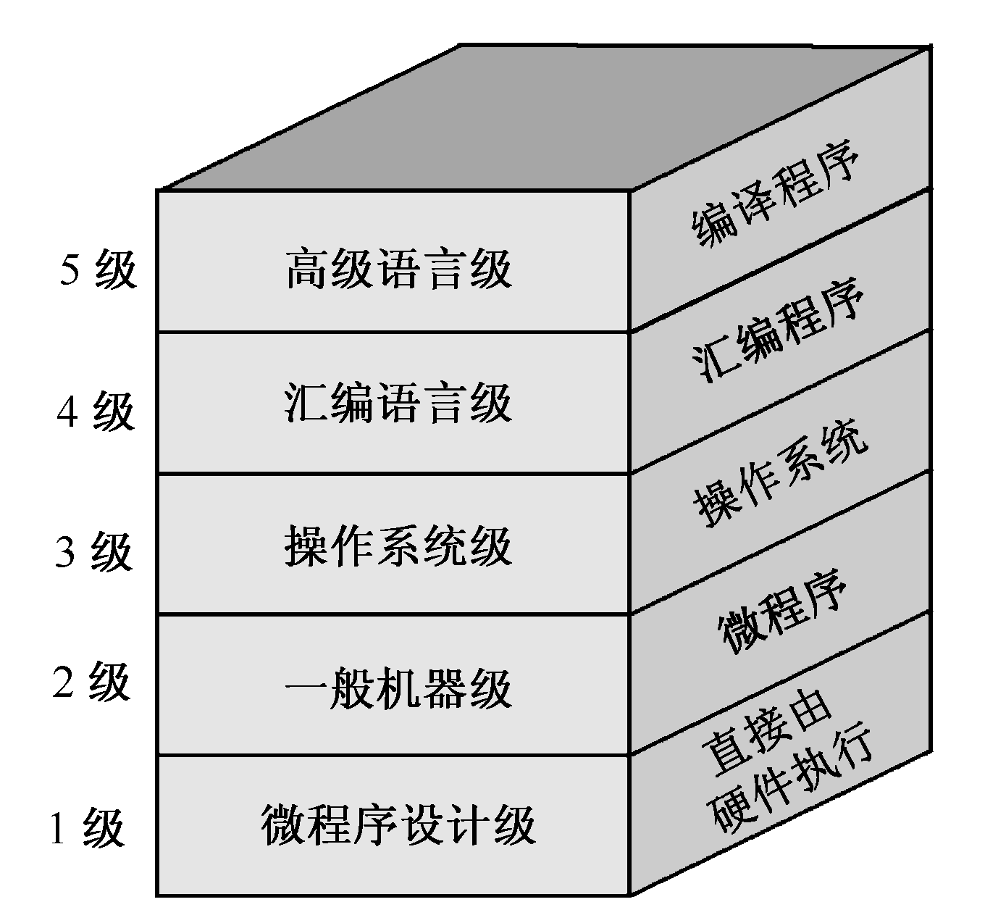
1.5 计算机系统的层次结构
1.5.1 多级组成的计算机系统
计算机不能简单地认为是一种电子设备，而是一个十分复杂的硬、软件结合而成的整体。它通常由五个以上不同的级组成，每一级都能进行程序设计，如图所示。
演示

Slide 39
1.5 计算机系统的层次结构
五级计算机层次系统
第一级是微程序设计级。这是一个实在的硬件级，它由机器硬件直接执行微指令。如果某一个应用程序直接用微指令来编写，那么可在这一级上运行应用程序。
第二级是一般机器级，也称为机器语言级，它由微程序解释机器指令系统。这一级也是硬件级。
第三级是操作系统级，它由操作系统程序实现。这些操作系统由机器指令和广义指令组成，广义指令是操作系统定义和解释的软件指令，所以这一级也称为混合级。
第四级是汇编语言级，它给程序人员提供一种符号形式语言，以减少程序编写的复杂性。这一级由汇编程序支持和执行。如果应用程序采用汇编语言编写时，则机器必须要有这一级的功能；如果应用程序不采用汇编语言编写，则这一级可以不要。
第五级是高级语言级，它是面向用户的，为方便用户编写应用程序而设置的。这一级由各种高级语言编译程序支持和执行。

Slide 40
1.5 计算机系统的层次结构
1.5.2 软件与硬件的逻辑等价性
随着大规模集成电路技术的发展和软件硬化的趋势，计算机系统的软、硬件界限已经变得模糊了。因为任何操作可以由软件来实现，也可以由硬件来实现；任何指令的执行可以由硬件完成，也可以由软件来完成。
任何操作可以由软件来实现也可以有硬件来实现（设计计算机系统时，应考虑各个方面的因素：价格、速度、可靠性、存储容量、变更周期）
实体硬件机功能的扩大
固件的概念（功能上是软件，形态上是硬件，如BIOS）
返回

Slide 41
本章小结
计算机发展特点
冯·诺依曼型计算机特点
计算机的基本组成部分
  五大部件
计算机系统的基本工作原理
计算机系统的基本概念
  构成：硬件和软件
  层次结构
返回

